Slide 1
Evaluation

Slide 2
Nội dung
Accuracy, Confusion Matrix, F1-Score
Over-fitting
Under-fitting
Kỹ thuật chính quy hoá (regularization)

Slide 3
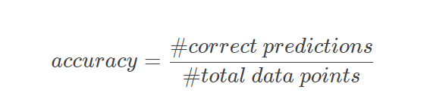
Accuracy
Accuracy (độ chính xác) chỉ đơn giản đánh giá mô hình thường xuyên dự đoán đúng đến mức nào. Độ chính xác là tỉ lệ giữa số điểm dữ liệu được dự đoán đúng và tổng số điểm dữ liệu.
Nhược điểm của Accuracy là chỉ cho ta biết độ chính xác khi dự báo của mô hình, nhưng không thể hiện mô hình đang dự đoán sai.

Slide 4
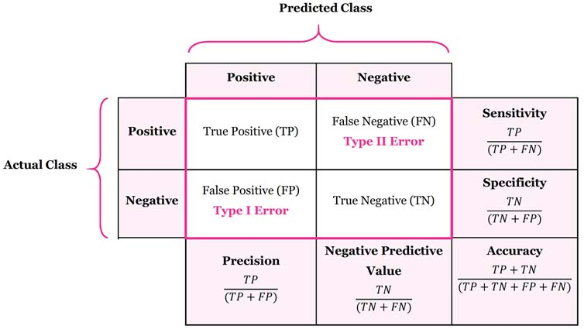
Confusion Matrix
True Positive (TP): đối tượng ở lớp Positive, mô hình phân đối tượng vào lớp Positive (dự đoán đúng)
True Negative (TN): đối tượng ở lớp Negative, mô hình phân đối tượng vào lớp Negative (dự đoán đúng)
False Positive (FP): đối tượng ở lớp Negative, mô hình phân đối tượng vào lớp Positive (dự đoán sai) – Type I Error
False Negative (FN): đối tượng ở lớp Positive, mô hình phân đối tượng vào lớp Negative (dự đoán sai) – Type II Error

Slide 5
Confusion Matrix
True Positive TP = 13: có 13 người nhiễm COVID-19 được mô hình dự đoán đúng
False Positive FP = 17: có 17 người âm tính với COVID-19, nhưng được mô hình dự đoán dương tính
True Negative TN = 950: 950 trường hợp âm tính được mô hình phân loại chính xác
False Negative FN = 20: có 20 trường hợp dương tính với COVID-19 nhưng bị mô hình phân loại sai
Giả sử chúng ta cần dự đoán kết quả xét nghiệm COVID-19 của 1000 người nghi nhiễm. Dưới đây là kết quả dự đoán của mô hình:
Mô hình dự đoán có 30 ca dương tính, trong khi thực tế có 13 người nhiễm COVID-19
Mô hình dự đoán có 970 ca âm tính, nhưng thực tế trong 970 ca đó có 20 ca dương tính

Slide 6
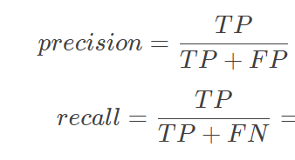
Confusion Matrix
Precision và Recall
Precision và Recall có giá trị trong [0,1], hai giá trị này càng gần với 1 thì mô hình càng chính xác.
Precision càng cao đồng nghĩa với các điểm được phân loại càng chính xác.
Recall càng cao cho thể hiện cho việc ít bỏ sót các điểm dữ liệu đúng.

Slide 7
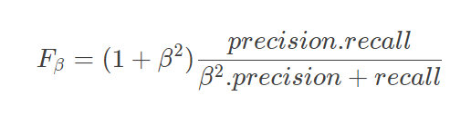
F1-Score
Trong thực tế hai giá trị Precision và Recall thường không cân bằng với nhau (giá trị này tăng thì giá trị kia thường có xu hướng giảm). Để đánh giá cùng lúc cả Precision và Recall, ta sử dụng độ đo F-Score.
Tham số β quyết định mức độ coi trọng giữa Precision và Recall
β > 1: Recall được coi trọng hơn Precision
β < 1: Precision được coi trọng hơn Recall
β = 1: Precision và Recall được coi trọng ngang nhau

Slide 8
Over-fitting vs. Under-fitting
Lỗi ước lượng tham số có thể được chia thành 2 loại là khớp quá (over-fitting) và chưa khớp (under-fitting) với tập huấn luyện.

Slide 9
Chưa khớp (Underfitting)
Mô hình được coi là chưa khớp nếu nó chưa được chưa phù hợp với tập dữ liệu huấn luyện và cả các mẫu mới khi dự đoán.
Nguyên nhân có thể là do mô hình chưa đủ độ phức tạp cần thiết để bao quát được tập dữ liệu.

Slide 10
Quá khớp (Overfitting)
Mô hình
rất khớp với tập huấn luyện
dự đoán với dữ liệu mới thì lại không phù hợp.
Nguyên nhân có thể:
chưa đủ dữ liệu để đánh giá
mô hình của ta quá phức tạp.

Slide 11


Đánh giá lỗi
Trong đó E(θ) là lỗi ứng với tham số θ ước lượng được của tập dữ liệu gồm có m mẫu.
Khi đó lỗi của ta được gọi là lỗi trung bình bình hương (MSE - Mean Squared Error):

Slide 12

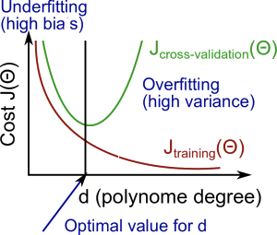
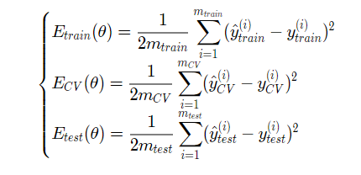
Model Evaluation
Dữ liệu được phân chia làm 3 phần là
_{tập huấn luyện (training set)}
tập kiểm chứng (cross validation set)
_{tập kiểm tra (test set)}
Notes:
Ở hình trên ta thấy rằng, trước điểm d - bậc của đa thức hợp lý thì cả 2 lỗi đều có chiều hướng giảm dần, nhưng vượt qua điểm này thì lỗi tập huấn luyện vẫn tiếp tục nhỏ đi còn tập kiểm chứng lại vọt lên. Điều đó chứng tỏ rằng phía trước d ta thu được lỗi chưa khớp và sau d là lỗi quá khớp, còn ở d là vừa khớp.

Slide 13
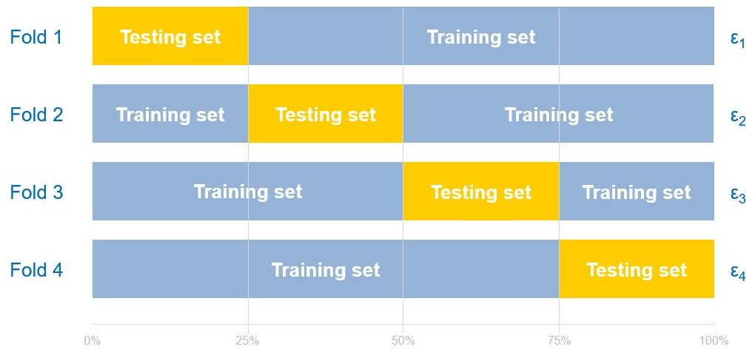
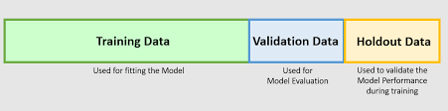
Model Evaluation
Holdout
Reserve k% for training and (100-k)% for testing
Random subsampling: repeated holdout
Cross validation
Partition data into k disjoint subsets
k-fold: train on k-1 partitions, test on the remaining one
Leave-one-out: k=n

Slide 14

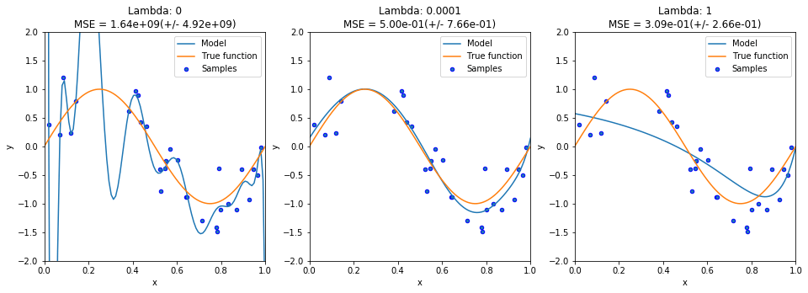
Chính quy hoá (regularization)
Chính quy hoá (regularization) là một kĩ thuật giúp giảm lỗi khớp quá bằng cách thêm một phần chính quy hoá vào hàm lỗi như sau:
Notes:
Trong đó, hệ số chính quy hoá λ được chọn từ trước để cân bằng giữa EX​(θ) và )Eθ​(θ). λ càng lớn thì ta càng coi trọng Eθ​(θ), ít coi trọng tham số cho hàm lỗi ban đầu hơn, dẫn tới việc các tham sốθ ít có ảnh hưởng tới mô hình hơn. Hay nói cách khác là mô hình bớt phức tạp đi giúp ta đỡ việc lỗi quá khớp.

Slide 15




Chính quy hoá (regularization)
E_{θ}(θ) ở đây sẽ không bao gồm độ lệch θ₀ và thường có dạng như sau:
p thường được chọn là 2 (L2 Norm) và 1 (L1 Norm hay còn được gọi là Lasso trong thống kê).
Notes:
Phương pháp chính quy hoá này còn có tên là cắt trọng số (weight decay) vì nó làm cho các trọng số (tham số θ) bị tiêu biến dần về 0 trong khi học. Còn trong thống kê, phương pháp này có tên là co tham số (parameter shrinkage) vì nó làm co lại các giá trị tham số dần về 0.
Ridge Regression
Lasso Regression
θ được dùng để ký hiệu các biến trong mô hình
là số hạng regularization
tham số regularization (regularization parameter) λ thường được chọn là một số nhỏ để biểu thức regularization không làm giảm quá nhiều chất lượng của nghiệm.

Slide 16

Chính quy hoá (regularization)
Notes:
Với hàm lỗi của hồi quy tuyến tính thì ta thường chia lấy trung bình của toàn mẫu nên số hạng chính quy hoá cũng sẽ được chia tương tự. Ngoài ra ta cũng thường lấy L2 để thực hiện việc chính quy hoá

Slide 17
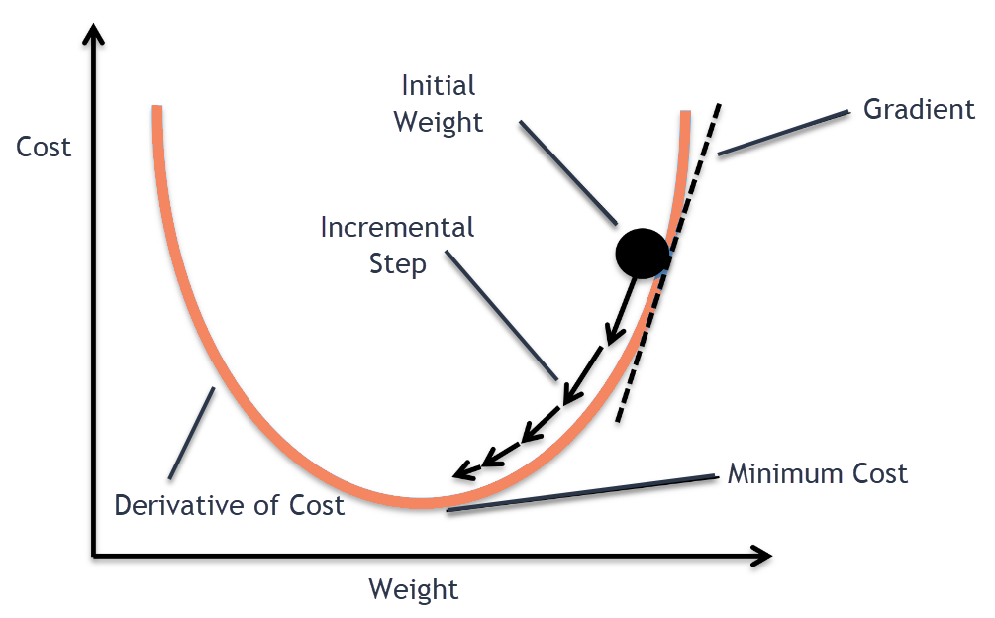
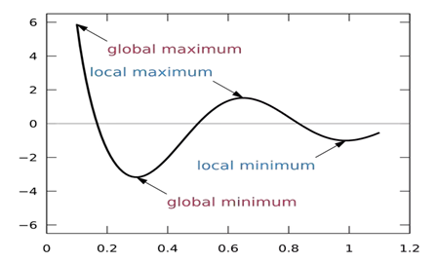
Gradient Descent
là một thuật toán tối ưu lặp (iterative optimization algorithm) mục tiêu là tìm một tập các biến nội tại (internal parameters) cho việc tối ưu models.
cố gắng tìm các điểm local minimum xấp xỉ global minimum của các hàm mất mát.

Slide 18
Gradient Descent
Bước 1: Khởi tạo biến nội tại.
Bước 2: Đánh giá model dựa vào biến nội tại và hàm mất mát (Loss function).
Bươc 3: Cập nhật các biến nội tại theo hướng tối ưu hàm mất mát (finding optimal points).
Bước 4: Lặp lại bước 2, 3 cho tới khi thỏa điều kiện dừng.
Công thức cập nhật cho GD có thể được viết là:
θ^{(nextstep)=} θ −η∇_{θ}
Trong đó:
θ: tập các biến cần cập nhật
η: tốc độ học (learning rate)
η∇θ:Gradient của hàm mất mát f theo tập θ.
Notes:
Thuật toán dừng lại khi y thay đổi rất nhỏ hoặc trị tuyệt đối các đạo hàm riêng rất nhỏ. Nếu thuật toán không thể kết thúc thì chọn giá trị α nhỏ hơn rồi quay lại bước 2.

Slide 19
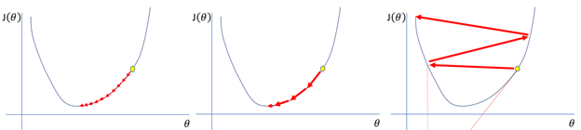
Learning rate (η - eta)
Giá trị độ lớn của mỗi lần di chuyển
(θ^{(nextstep)=} θ −η∇_{θ}
Dấu trừ thể hiện việc chúng ta phải đi ngược với đạo hàm
Notes:
Overshooting

Slide 20
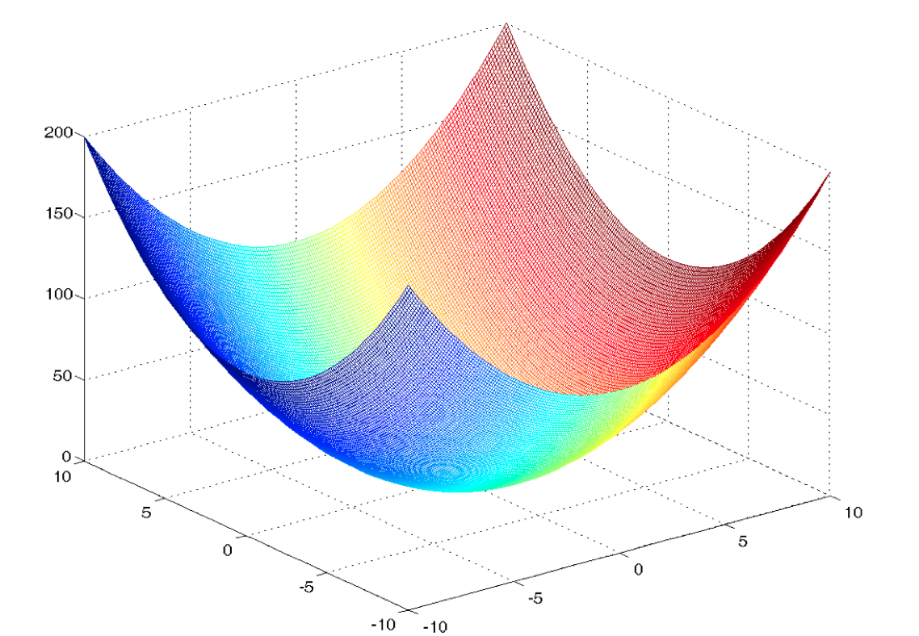
Gradient Descent cho hàm nhiều biến
θ = [θ₁, θ₁, …, θ]

Slide 21
Xem ví dụ mô phỏng
http://www.benfrederickson.com/numerical-optimization/

Slide 22
Link
http://tutorials.aiclub.cs.uit.edu.vn/index.php/2021/05/18/evaluation/
https://dominhhai.github.io/vi/2017/12/ml-overfitting/
https://machinelearningcoban.com/2017/03/04/overfitting/
Notes:
https://dominhhai.github.io/vi/2017/12/ml-overfitting/

